Slide 1


Slide 2
С Днём защитников Отечества!!!
Дорогим мальчикам 2 «Г»

Slide 3
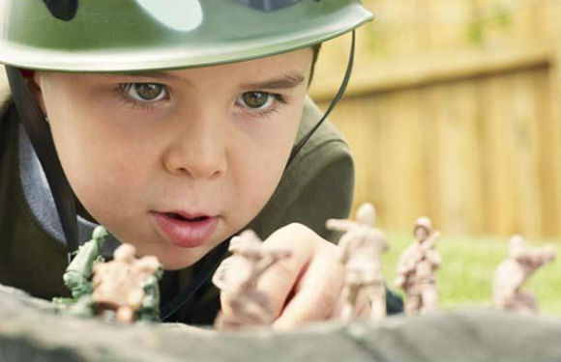

Slide 4


Slide 5


Slide 6


Slide 7


Slide 8


Slide 9


Slide 10


